Slide 1
ЕГЭ – 2020 особенности и результаты

Slide 2
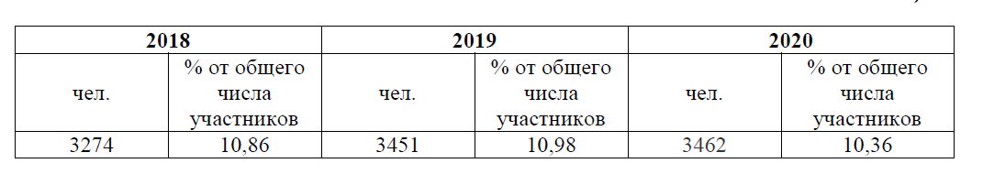
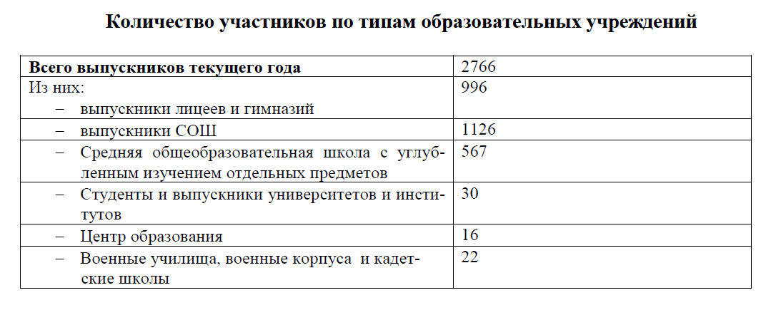
Количество участников ЕГЭ по химии

Slide 3
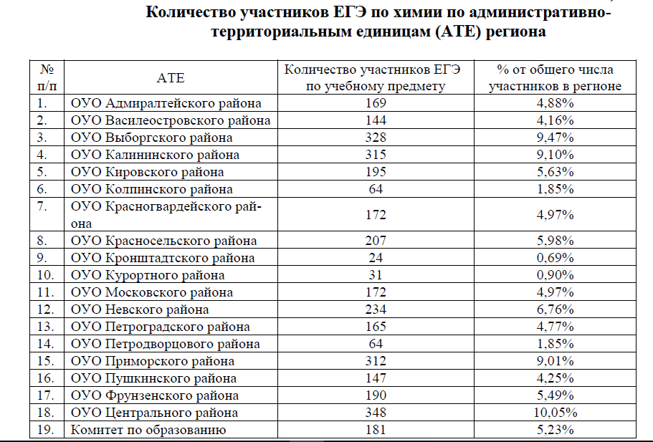

Slide 4
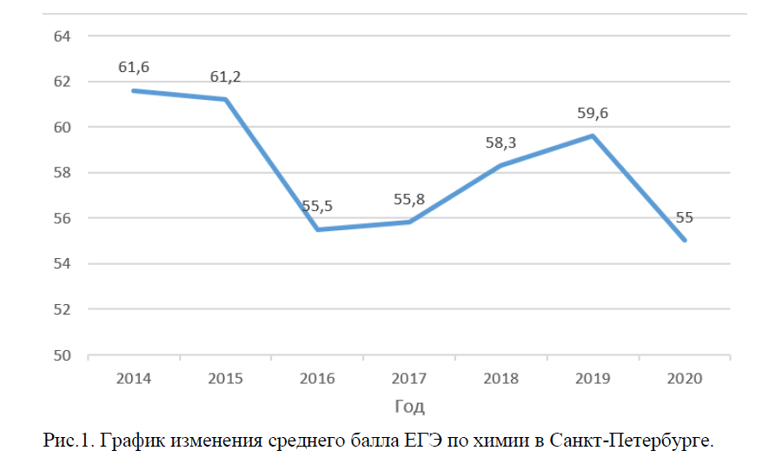

Slide 5
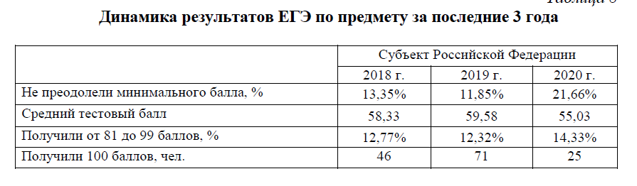

Slide 6
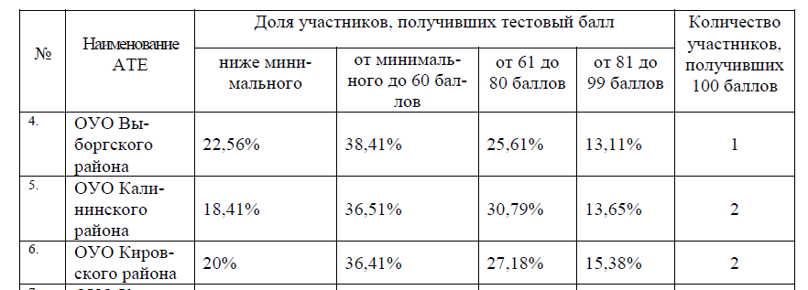

Slide 7
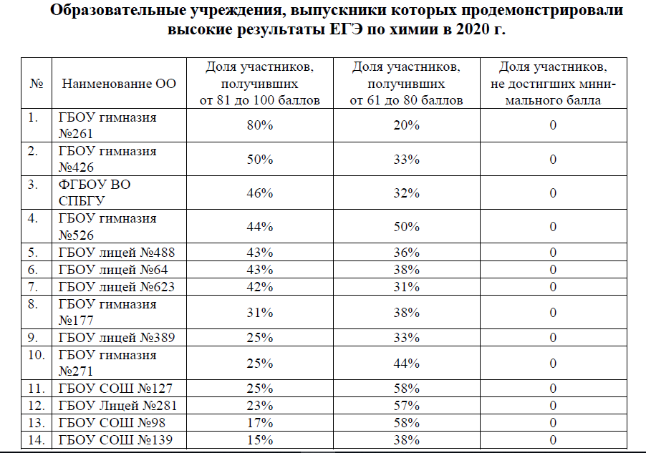

Slide 8
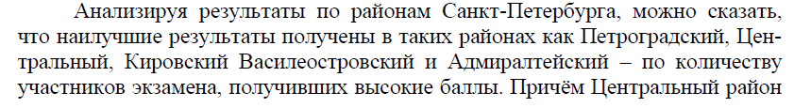
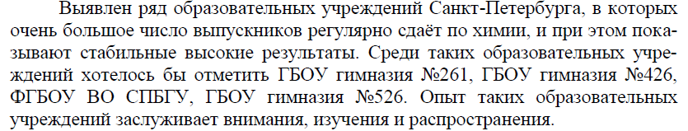

Slide 9
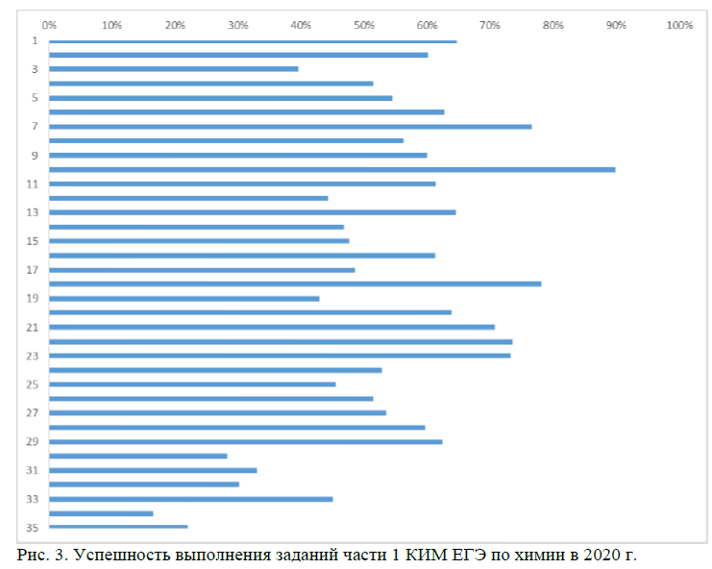

Slide 10
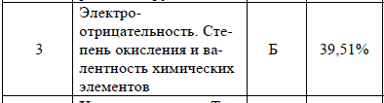
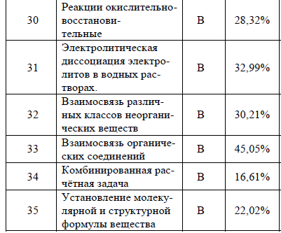
Менее 40% участников справились с заданиями 3, 30,31, 32, 34 и 35

Slide 11
Задание 3. Требовалось выбрать элементы из данного ряда, которые имеют одинаковое значение степени окисления в составе образованных ими кислородсодержащих анионов
Задание 24. Требовалось установить соответствие между уравнением обратимой реакции диссоциации слабого электролита и направлением смещения химического равновесия при воздействии какого-либо фактора.

Slide 12
Задание 31. В решении подразумевалось взаимодействии кислой соли с щёлочью
Задание 34. Задача была усложнена «атомистикой» – соотношением атомов
Задание 35. В качестве вещества, формулу которого надо было установить, была предложена кислая соль первичного амина, полученная в результате восстановления соответствующего нитросоединения цинком в кислой среде

Slide 13
Сравнение шкал перевода баллов
2019 2020
Первичный балл | Тестовый балл
1 | 3
2 | 6
3 | 9
4 | 12
5 | 14
6 | 17
7 | 20
8 | 23
9 | 25
10 | 28
11 | 31
12 | 34
13 | 36
14 | 38
15 | 39
16 | 40
17 | 41
18 | 42
19 | 43
20 | 44
Первичный балл | Тестовый балл
1 | 3
2 | 6
3 | 9
4 | 12
5 | 15
6 | 18
7 | 21
8 | 24
9 | 27
10 | 30
11 | 33
12 | 36
13 | 39
14 | 41
15 | 42
16 | 43
17 | 44
18 | 46
19 | 47
20 | 48

Slide 14
Первичный балл | Тестовый балл
21 | 45
22 | 46
23 | 47
24 | 49
25 | 50
26 | 51
27 | 52
28 | 53
29 | 54
30 | 55
31 | 56
32 | 57
33 | 58
34 | 60
35 | 61
36 | 62
37 | 63
38 | 64
39 | 65
40 | 66
Первичный балл | Тестовый балл
21 | 49
22 | 50
23 | 52
24 | 53
25 | 54
26 | 55
27 | 56
28 | 58
29 | 59
30 | 60
31 | 61
32 | 62
33 | 64
34 | 65
35 | 66
36 | 67
37 | 68
38 | 70
39 | 71
40 | 72

Slide 15
Первичный балл | Тестовый балл
41 | 67
42 | 68
43 | 69
44 | 71
45 | 72
46 | 73
47 | 74
48 | 75
49 | 76
50 | 77
51 | 78
52 | 79
53 | 80
54 | 83
55 | 86
56 | 89
57 | 92
58 | 95
59 | 98
60 | 100
Первичный балл | Тестовый балл
41 | 73
42 | 74
43 | 76
44 | 77
45 | 78
46 | 79
47 | 80
48 | 82
49 | 84
50 | 85
51 | 87
52 | 89
53 | 90
54 | 92
55 | 94
56 | 95
57 | 97
58 | 99
59 | 100
60 | 100

Slide 16
РЕАЛЬНЫЕ ЗАДАНИЯ ВТОРОЙ ЧАСТИ 2020 г
https://docs.google.com/spreadsheets/d/1vlkPKMFAaR-NfaW-6mP97oXRI3BJK_pTvEe0AmaOOrA/edit?usp=sharing

Slide 17
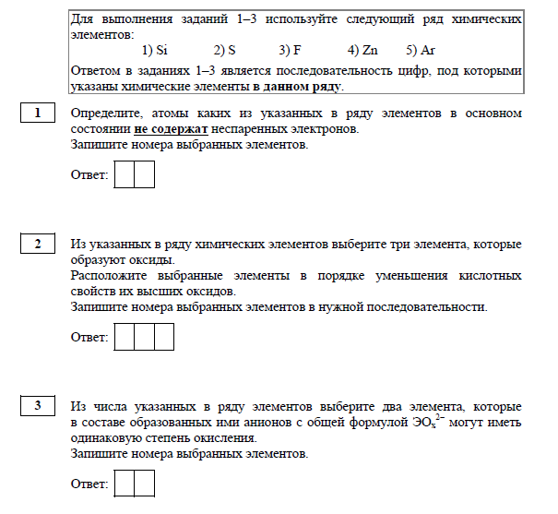

Slide 18
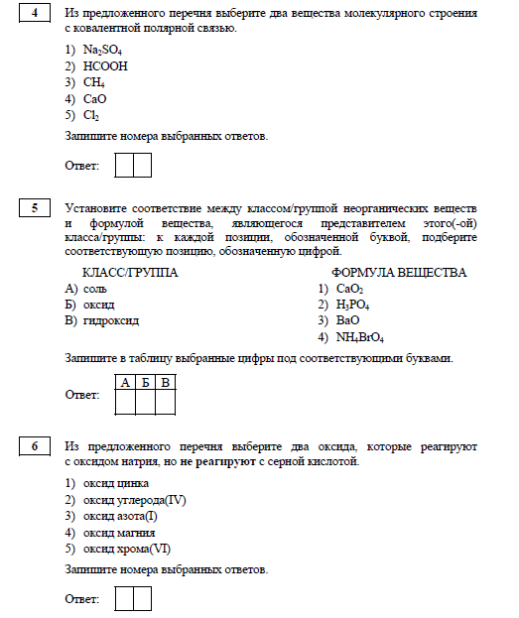

Slide 19
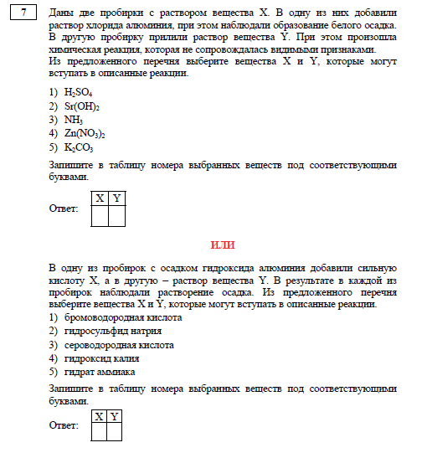

Slide 20
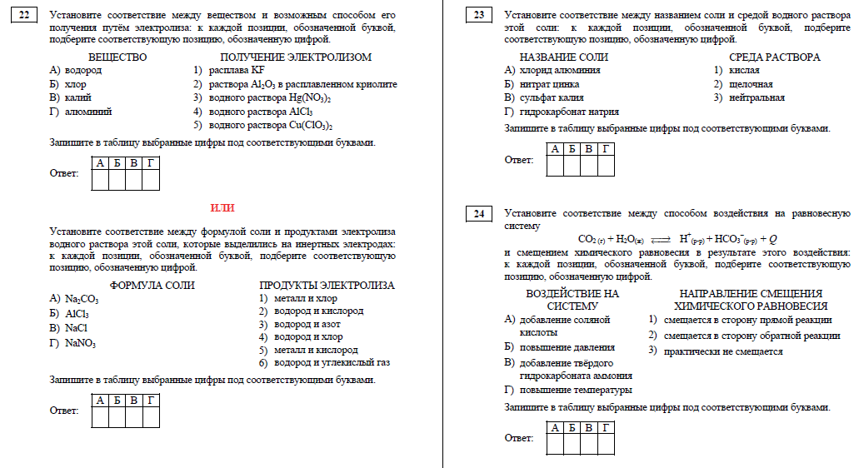

Slide 21
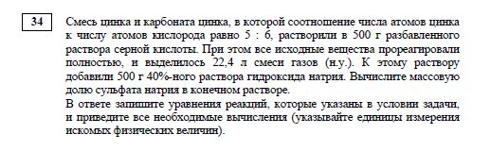

Slide 22
Приглашаю вас принять участие в работе вебинара «Системно-деятельностный подход к изучению химии». Организатор - ГМЦ г. Москвы, участие бесплатное.
Вебинар состоится 29 сентября (начало в 16.00) и
1 октября (начало в 17.00) (содержание вебинаров в разные дни отличаться не будет).
Зарегистрироваться можно по ссылке:
https://docs.google.com/forms/d/e/1FAIpQLSeua-zZHWjg0hmAqIM_vVWccQWOqtVmdkMlpznPBAw-qQBIgA/viewform
В день вебинара всем зарегистрировавшимся будут отправлены письма с ссылками в ZOOM.
Доступ будет открыт за 15 минут до начала вебинара.

Slide 23
Также Вы можете:
А) поработать с демоверсиями пакетов тестов и посмотреть видеозаписи вебинаров для учителей здесь https://himtest24.ru/course/index.php?categoryid=5
Б) прочитать описание учебных пособий по химии для школьников и абитуриентов и посмотреть их фрагменты (а также написать отзыв, если Вы ими уже пользовались))) здесь https://himbook.ru/ и здесь http://www.minispravochnik.narod.ru/Oblozhki-deryabina.htm
В) записаться на курсы и вебинары для учителей химии по методике преподавания здесь: http://www.minispravochnik.narod.ru/
Дерябина Наталья Евгеньевна
+7-903-246-21-43
https://vk.com/minispravochnik
http://minispravochnik.narod.ru/

